Slide 1
Introduccion a las redes (CCNA1)
Comandos net user para CMD de Windows
Luis Reyes Volquez

Slide 2
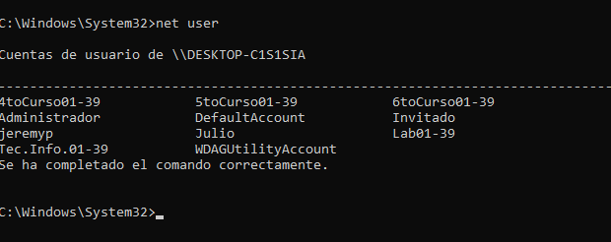
Comando net user
Se utiliza para ver los usuarios actuales en el SO, con excepción de los de mayor jerarquia.

Slide 3
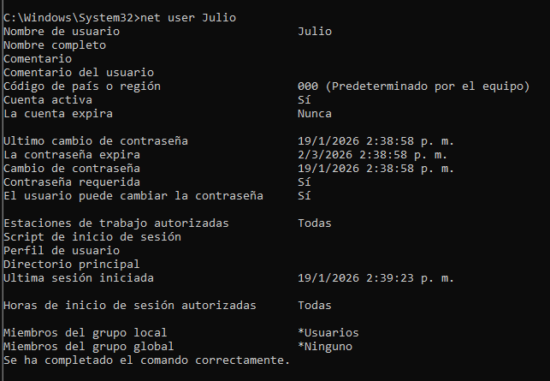
Comando net user [usuario]
Se utiliza para ver mas datos
del usuario, cuando creó la contraseña, cuando expira, cuando se modifico, a cuales grupos pertenece el usuario.

Slide 4
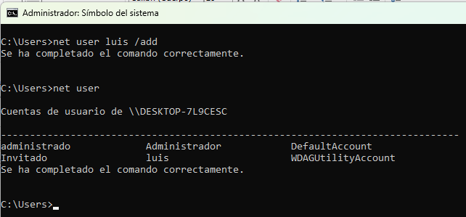
Comando net user [usuario] /add
Se utiliza para crear un nuevo usuario.

Slide 5
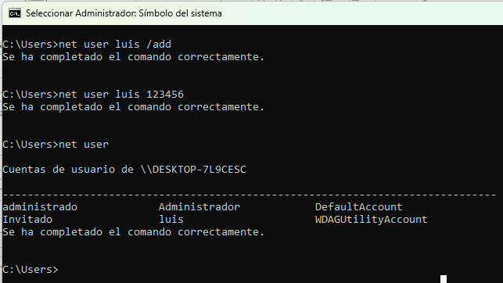
Comando net user [usuario] [contraseña]
Se utiliza para crearle una contraseña a un usuario o cambiarla.

Slide 6
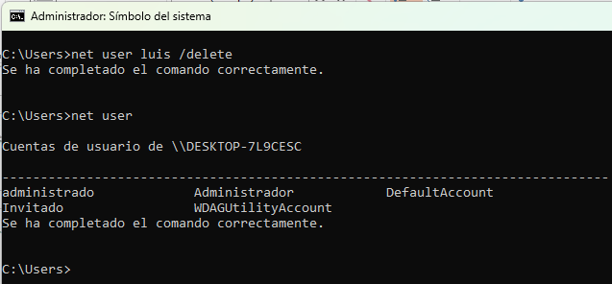
Comando net user [usuario] /delete
Se utiliza para eliminar un usuario.

Slide 7
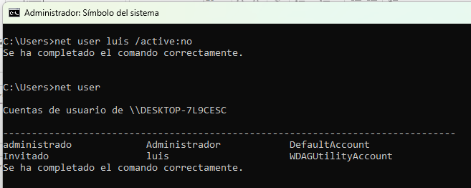
Comando net user [usuario] /active:no
Se utiliza para desactivar un usuario.

Slide 8
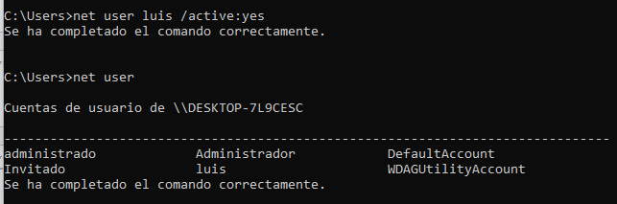
Comando net user [usuario] /active:yes
Se utiliza para activar un usuario.

